Slide 1
Cloud App. Modernization 전문가 과정
프로젝트 생성 가이드
2조 애자일건축가
이병관 연제경 조현재 유지원

Slide 2
목차
Eclipse설치
Eclipse설정
STS Plugin설치

Slide 3
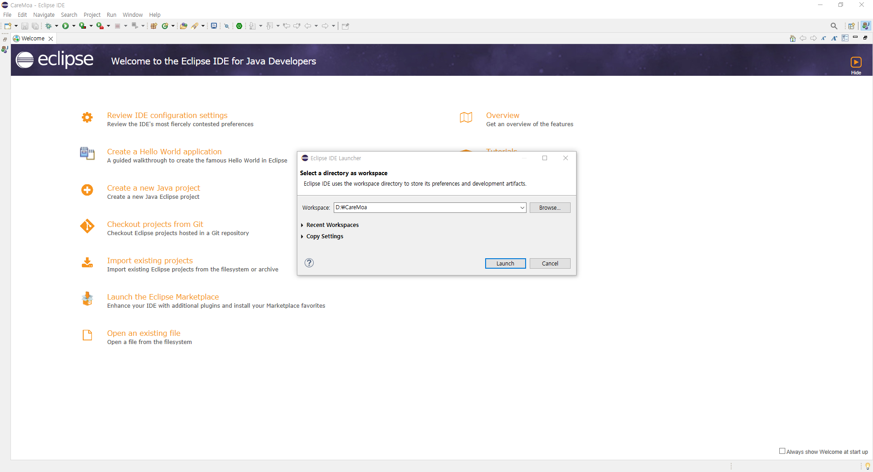
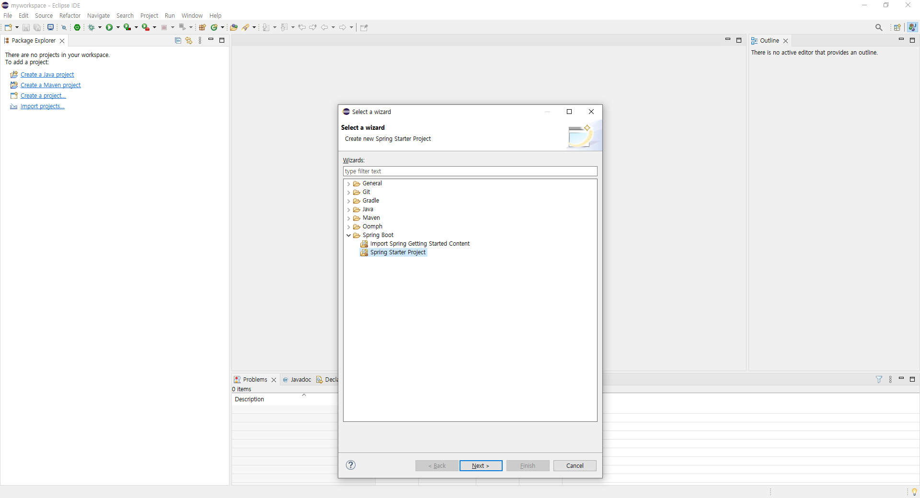
프로젝트 생성(1)
Workspace를 CareMoa로 변경
CareMoa 디렉토리 생성
File → switch workspace → Other…
Select a directory as workspace
D:\CareWore 지정
Spring Boot 프로젝트 생성
File → New → Other… 또는 Ctrl + N
Select a wizard에서 Spring Boot → Spring Start Project 선택 → Next

Slide 4
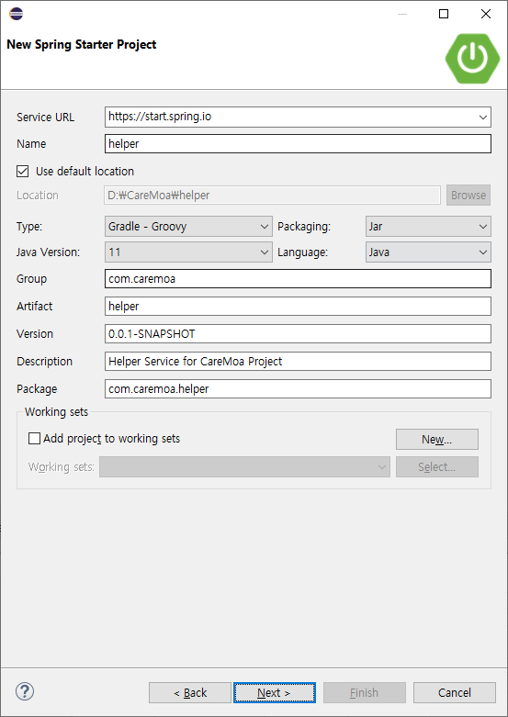
프로젝트 생성(2)
New Spring Starter Project
Name : 서비스( member / helper / …. )
Java Version : 17 → 11
Group : com.catemoa
Artifact : helper
Description : Helper Service for CareMoa Project
Package : com.caremoa.helper

Slide 5
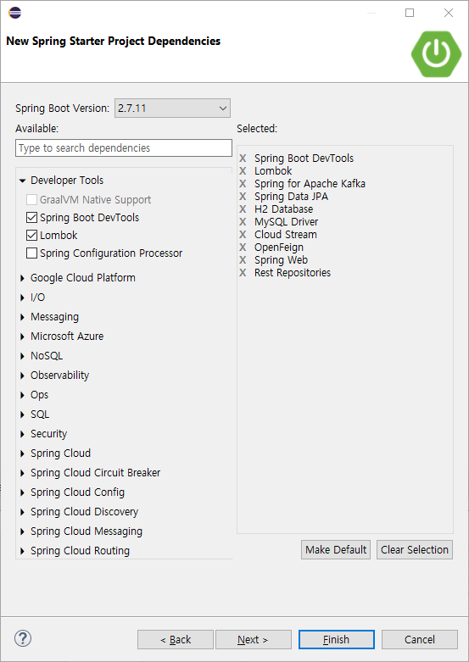
프로젝트 생성(3)
New Spring Starter Project Dependencies
Developer Tools
Spring Boot DevTools
Lombok
Message
Spring for Apache Kafka
SQL
Spring Data JPA
H2 Database
MySQL Driver
Spring Cloud Messaging
Cloud Stream
Spring Cloud Routing
OpenFeign
Web
Spring Web
Rest Repositories
Finish

Slide 6
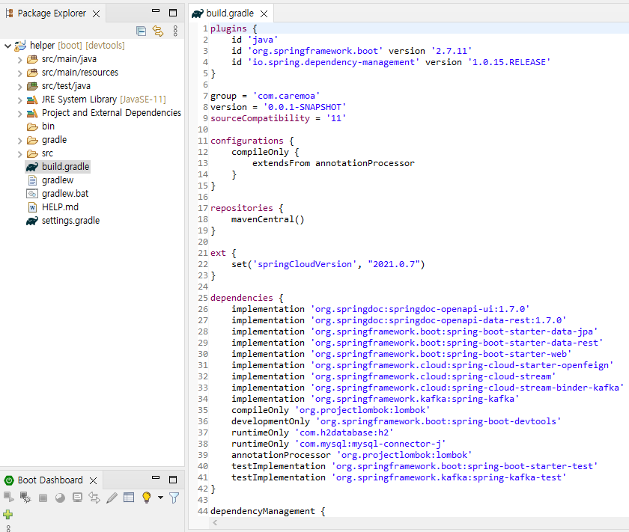
프로젝트 생성(4)
Dependencies 수동 추가
Package Explorer에서 build.gradle 열기
Spring-doc OpenApi UI추가
implementation 'org.springdoc:springdoc-openapi-ui:1.7.0'
implementation 'org.springdoc:springdoc-openapi-data-rest:1.7.0‘
Gradle 의존 파일 동기화
Package Explorer에서 build.gradle 우측 마우스 클릭
Gradle → Refresh Gradle Project 선택

